Slide 1

Bepalen van HotSpots via een trechteraanpak en aanvullend onderzoek volgens de QuickScan-richtlijn
Deelsessie 4b – Zaal 4
Ing. Don Zandbergen

Slide 2

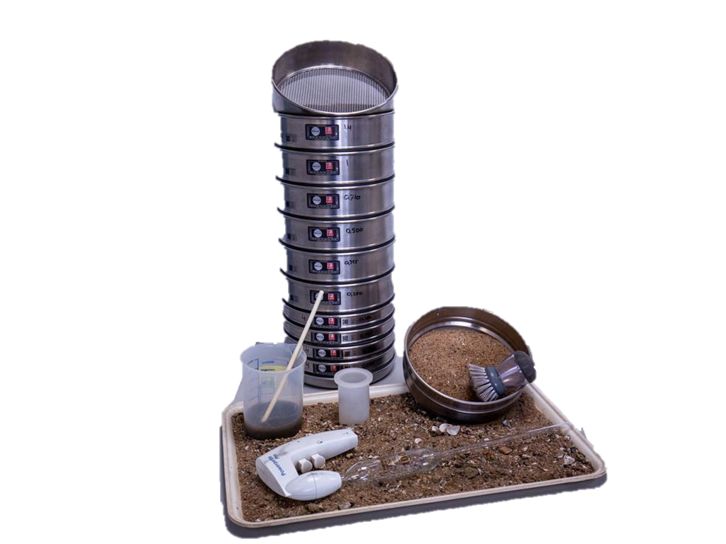
Inzicht in funderingsrisico’s – Zevenmodel
De aanpak om vanuit de beschikbare funderingsinformatie tot landsdekkende analyses van funderingsrisico’s te komen, hanteert het zevenmodel.
Van Grof naar fijn
Dit model draait om de kunst van uitsluiten en vaststellen door te analyseren en onderzoeken

Slide 3
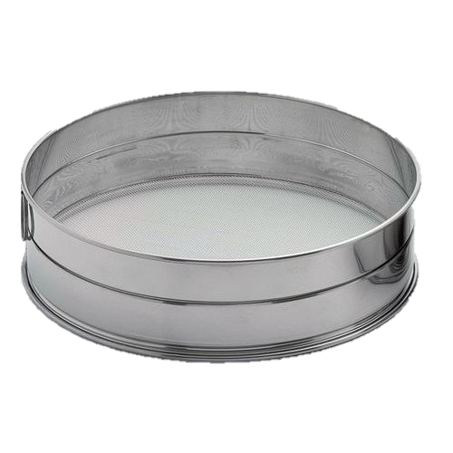
Inzicht in funderingsrisico’s – Zevenmodel
Analyseren
(Bureau onderzoek)
Stap 1.
Funderingsrisicorapport
(vanuit FunderMaps)
Stap 3.
Funderingsonderzoek
(volgens KCAF richtlijn)

Slide 4
Inzicht in funderingsrisico’s – Zevenmodel
Analyseren
(Bureau onderzoek)
Stap 1.
Funderingsrisicorapport
(vanuit FunderMaps)
Bovengronds onderzoek
(op locatie)
Stap 2.
Aanvullend onderzoek
(volgens QuickScan richtlijn)
Stap 3.
Funderingsonderzoek
(volgens KCAF richtlijn)

Slide 5
Inzicht in funderingsrisico’s – Zevenmodel
Analyseren
(Bureau onderzoek)
Stap 1.
Funderingsrisicorapport
(vanuit FunderMaps)
Bovengronds onderzoek
(op locatie)
Stap 2.
Aanvullend onderzoek
(volgens QuickScan richtlijn)
+ ondergronds onderzoek
(op locatie graven)
Stap 3.
Funderingsonderzoek
(volgens KCAF richtlijn)

Slide 6
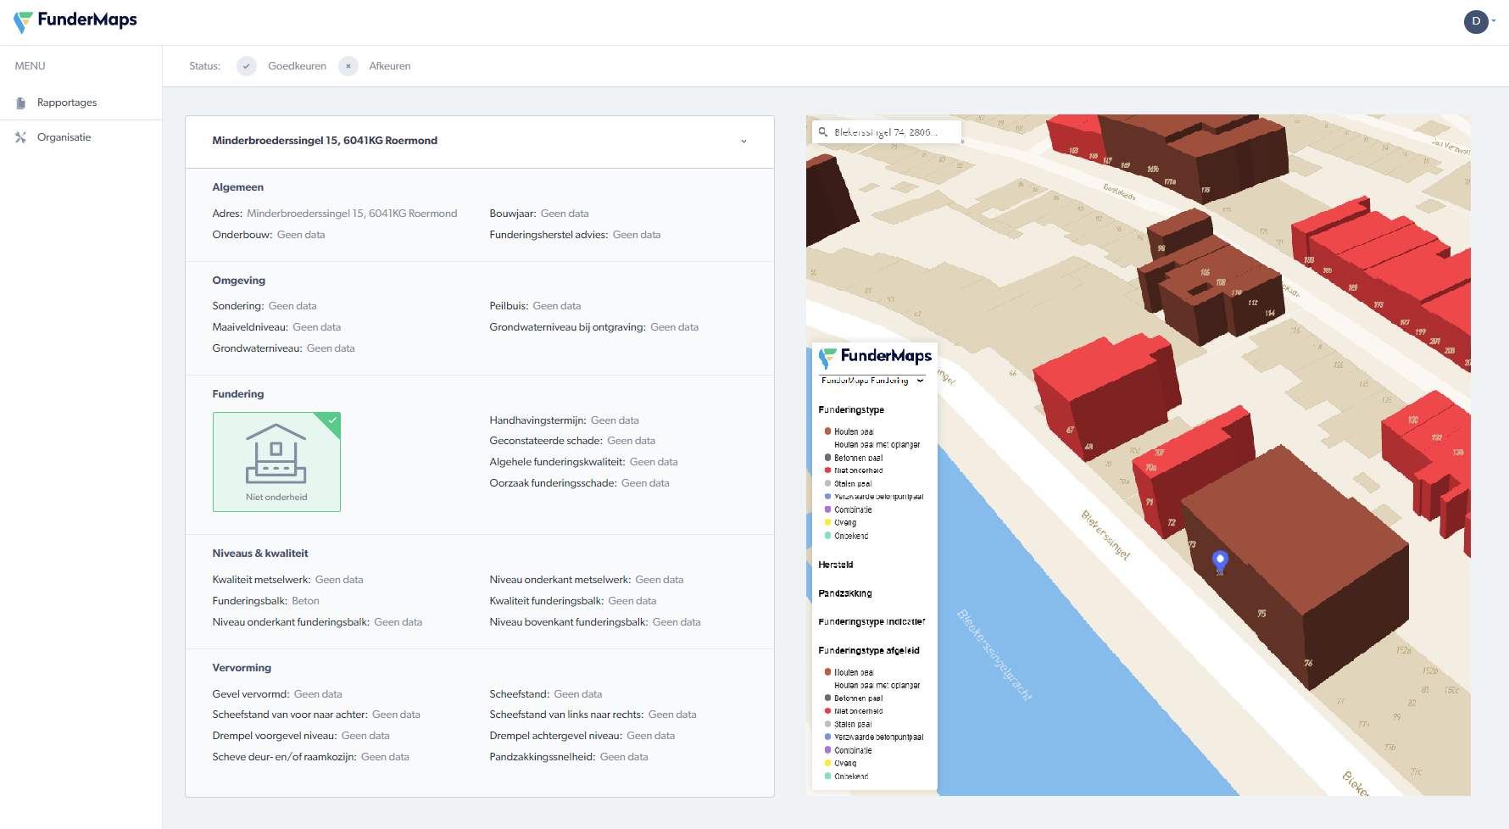
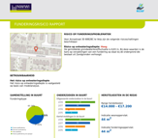
Inzicht in funderingsrisico’s – Zevenmodel
Analyseren
(Bureau onderzoek)
Stap 1.
Funderingsrisicorapport
(vanuit FunderMaps)
Bovengronds onderzoek
(op locatie)
Stap 2.
Aanvullend onderzoek
(volgens QuickScan richtlijn)
+ ondergrondonderzoek
(op locatie graven)
Stap 3.
Funderingsonderzoek
(volgens KCAF richtlijn)

Slide 7
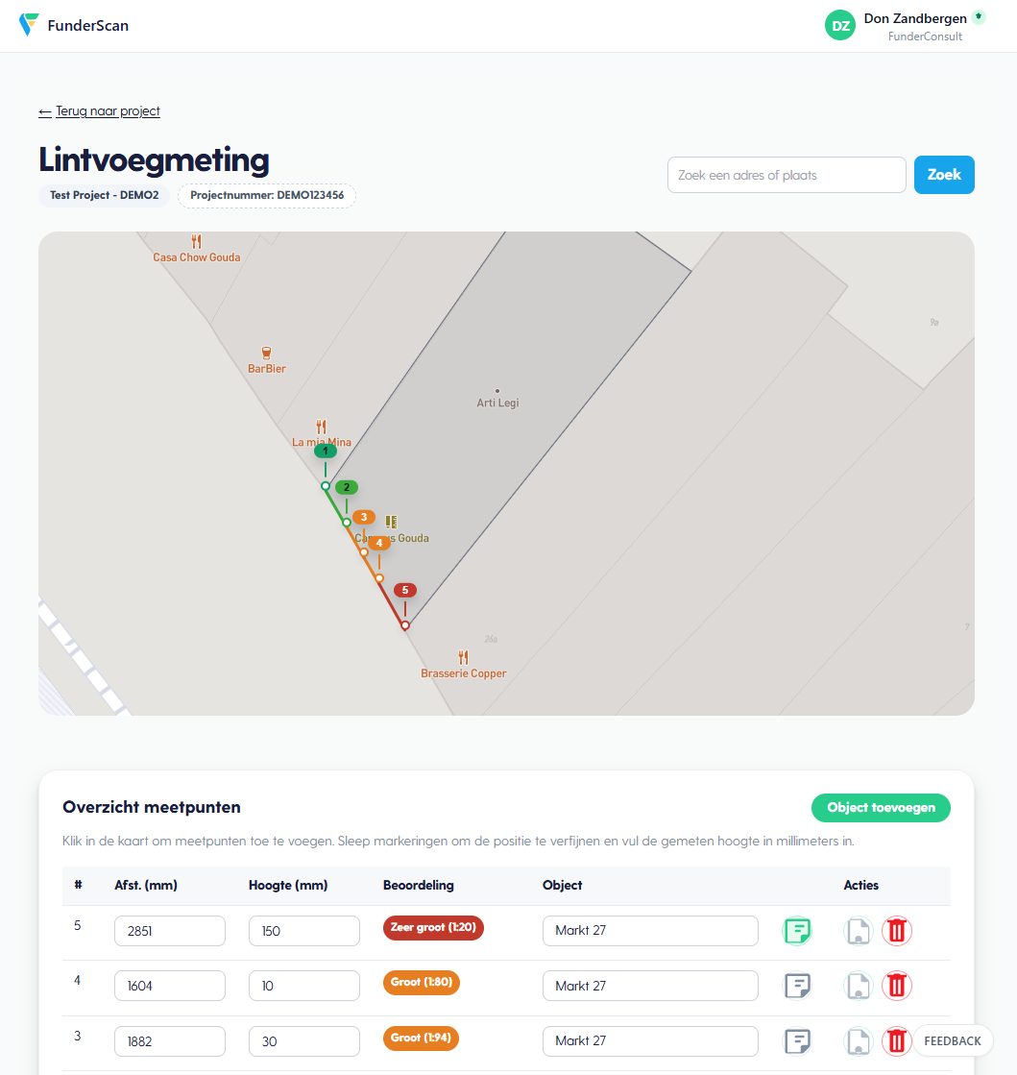
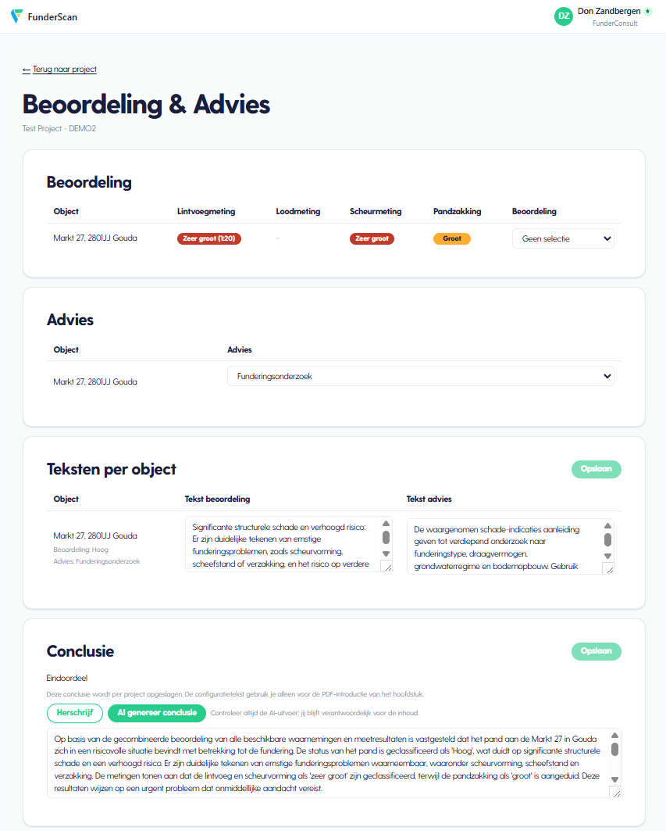
Inzicht in funderingsrisico’s – Zevenmodel
Analyseren
(Bureau onderzoek)
Stap 1.
Funderingsrisicorapport
(vanuit FunderMaps)
Laag
Stap 2.
Aanvullend onderzoek
(volgens QuickScan richtlijn)
Midden
Hoog
+ ondergrondonderzoek
(op locatie graven)
Stap 3.
Funderingsonderzoek
(volgens KCAF richtlijn)

Slide 8
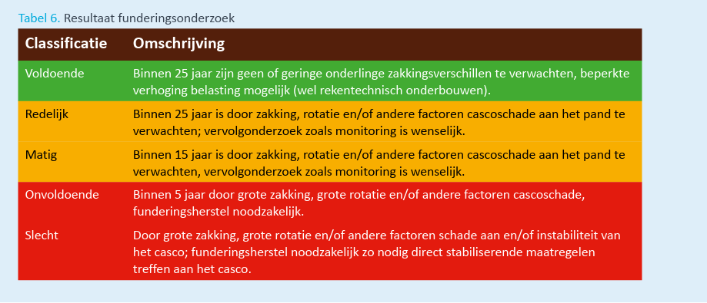
Inzicht in funderingsrisico’s – Zevenmodel
Analyseren
(Bureau onderzoek)
Stap 1.
Funderingsrisicorapport
(vanuit FunderMaps)
Laag
Stap 2.
Aanvullend onderzoek
(volgens QuickScan richtlijn)
Midden
Hoog
Goed
Monitoring
Slecht
Stap 3.
Funderingsonderzoek
(volgens KCAF richtlijn)

Slide 9
Inzicht in funderingsrisico’s – Zevenmodel
Analyseren
(Bureau onderzoek)
Stap 1.
Funderingsrisicorapport
(vanuit FunderMaps)
Laag
Stap 2.
Aanvullend onderzoek
(volgens QuickScan richtlijn)
Midden
Hoog
Goed
Monitoring
Slecht
Stap 3.
Funderingsonderzoek
(volgens KCAF richtlijn)

Slide 10
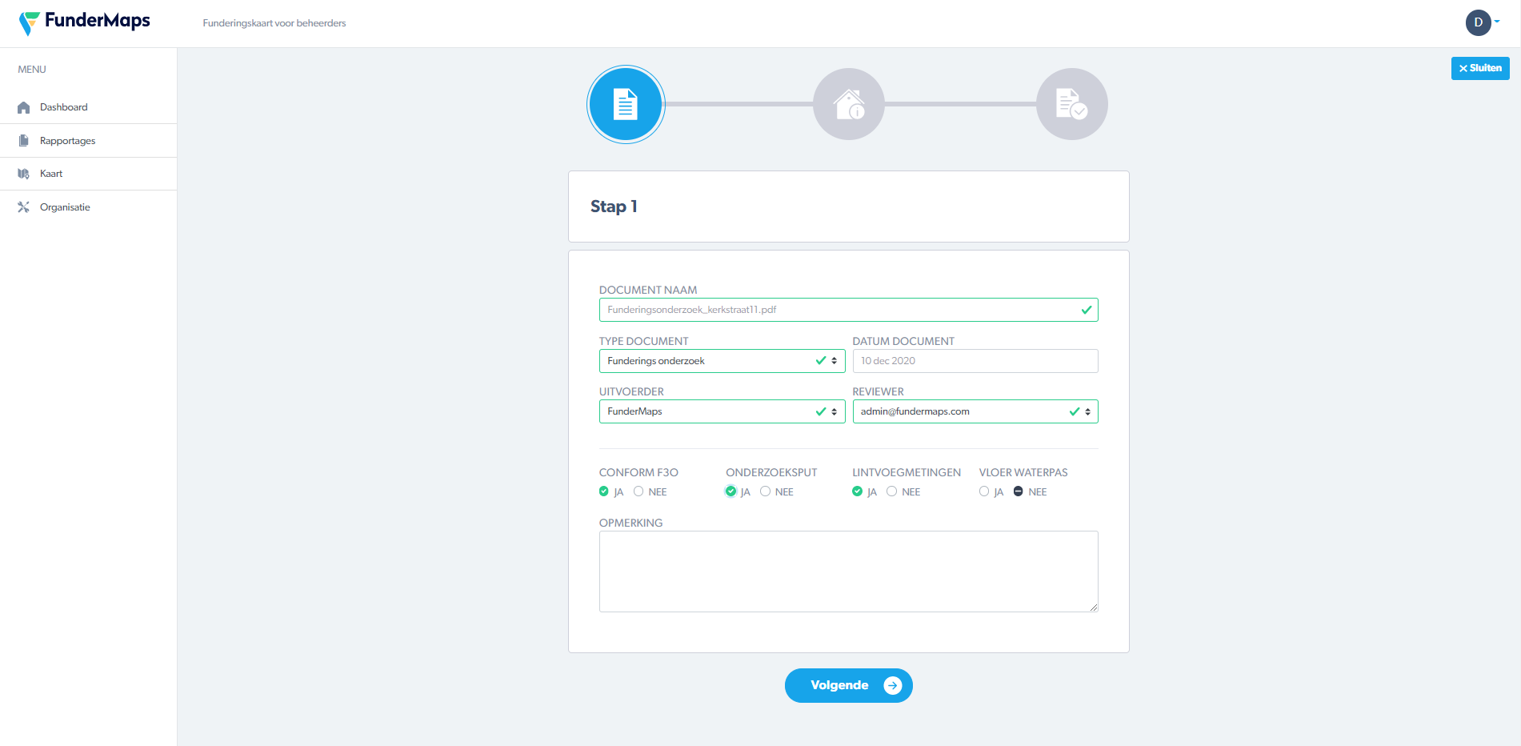
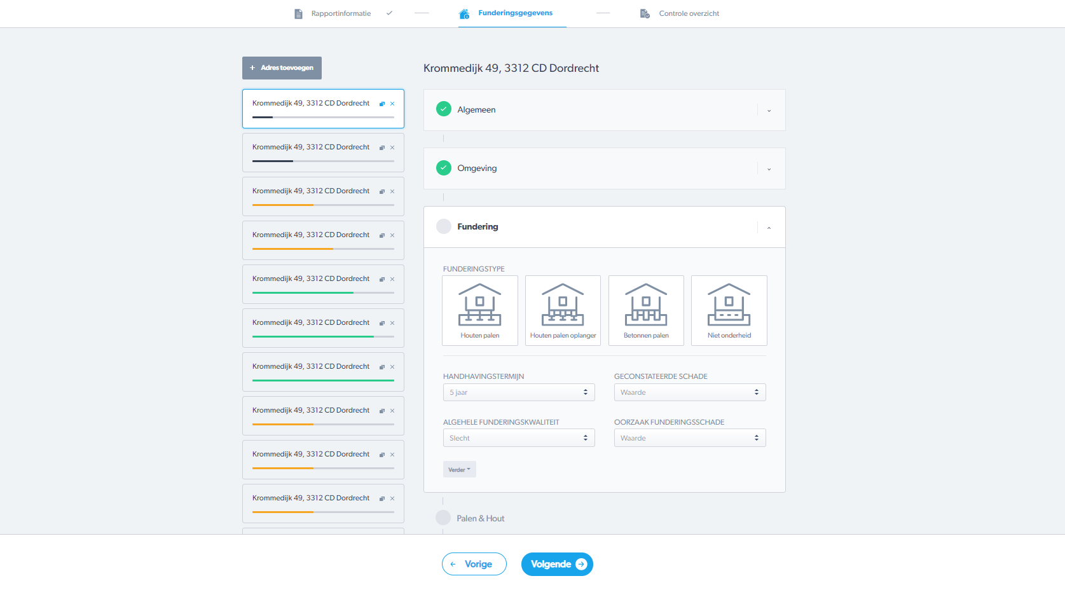

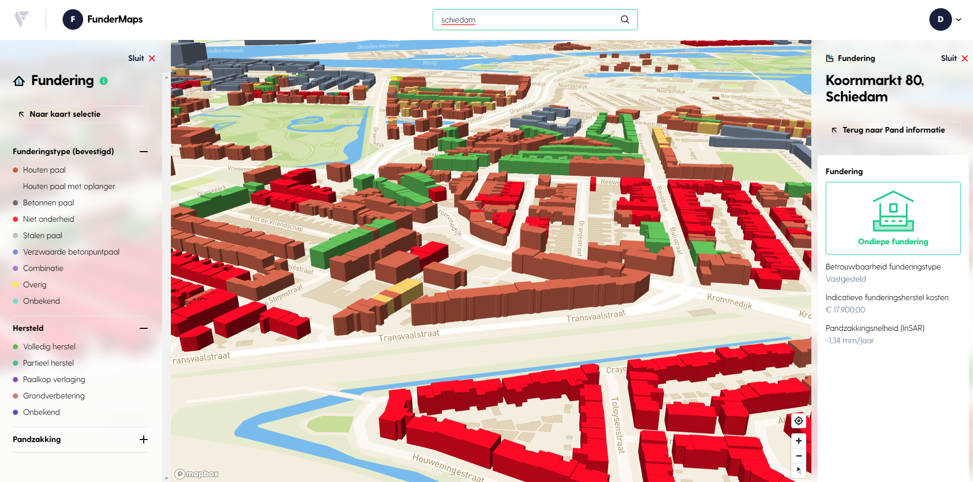
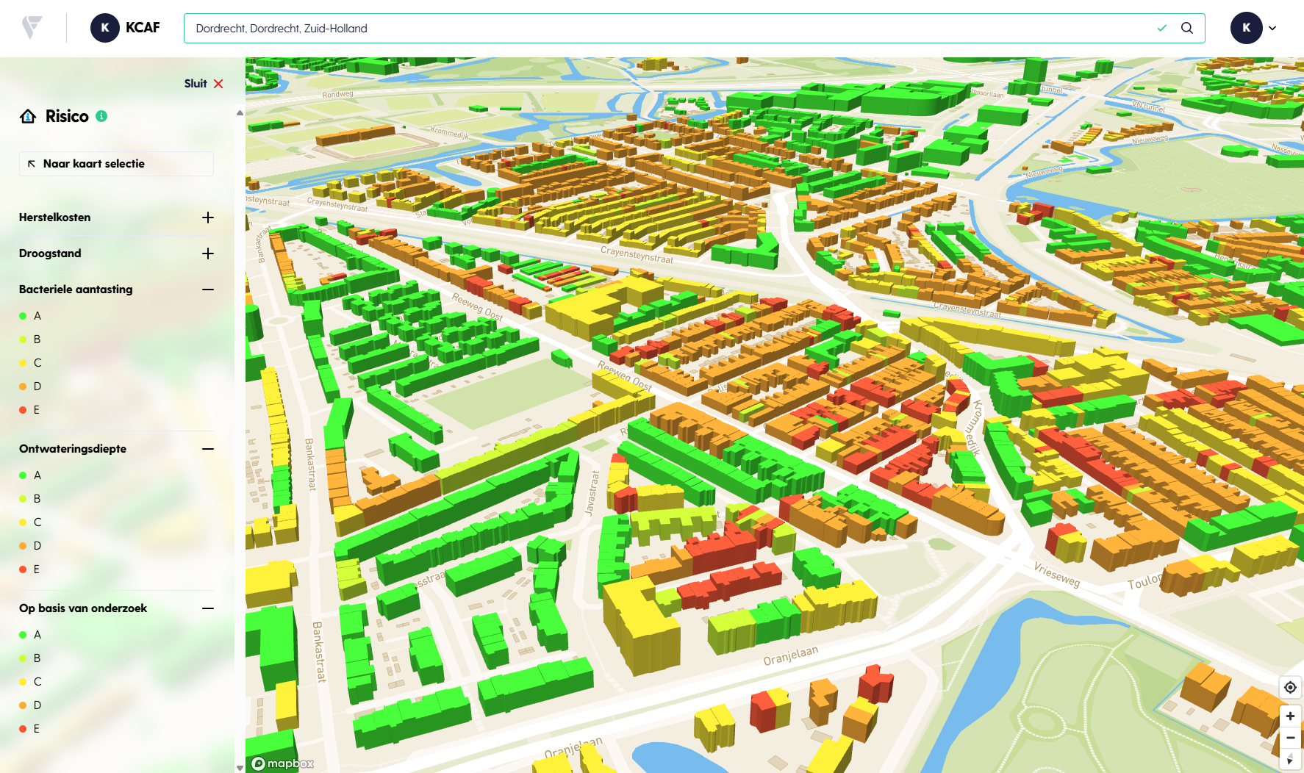

Wat is FunderMaps?
Stap 1. Het Funderingsrisicorapport -
FunderMaps is en online platform dat op een gemakkelijk wijze database , risicomodellen en GIS koppelt voor de gebruiker.
FunderMaps is als Asset Management tool specifiek gericht op het verwerken van funderingsgegevens en analyseren van funderingsrisico’s

Slide 11
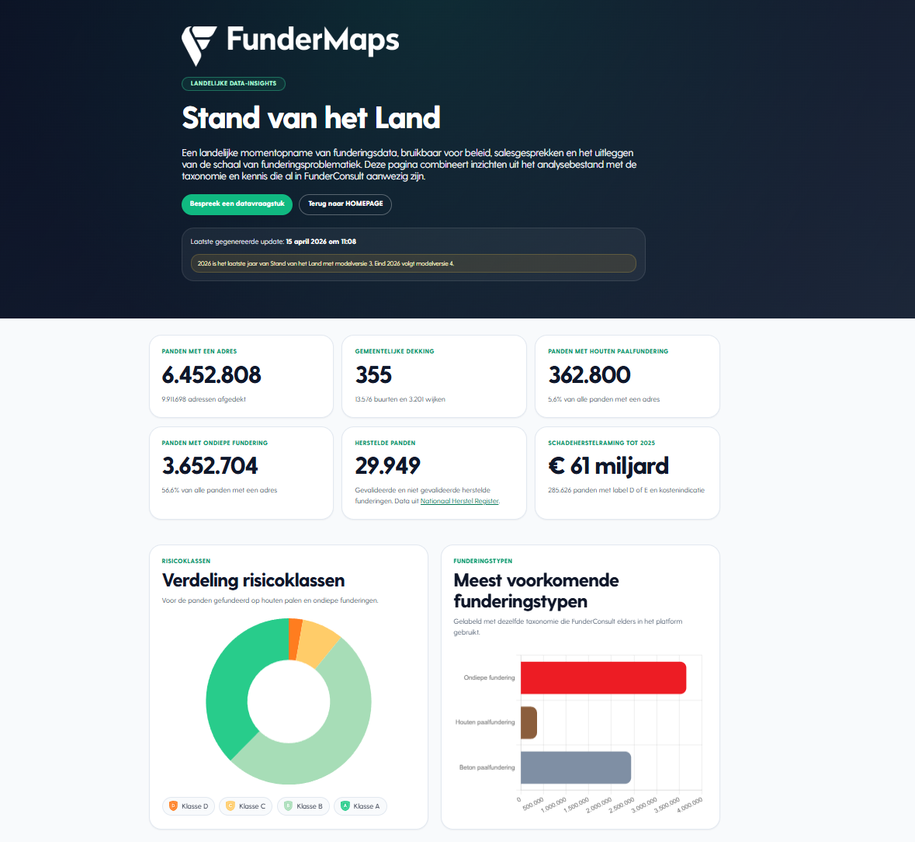
Stap 1. Het Funderingsrisicorapport -
Databasis en betrouwbaarheid van funderingsinformatie
Database
Binnen FunderMaps worden funderingstypes vastgelegd. Van de bijna 7 miljoen panden in Nederland met een woonfunctie is voor circa 2 miljoen het funderingstype bekend.
Betrouwbaarheid
De FunderMaps-database is nog niet compleet en bevindt zich in ontwikkeling en uitbreiding. Hierdoor bestaan datalacunes en verschillen in de betrouwbaarheid van de modelresultaten voor funderingstype en funderingsrisico’s.
Inzicht voortgang
https://funderconsult.com/stand-van-het-land

Slide 12

Stap 1. Het Funderingsrisicorapport -
Datadekking en verrijking

Slide 13
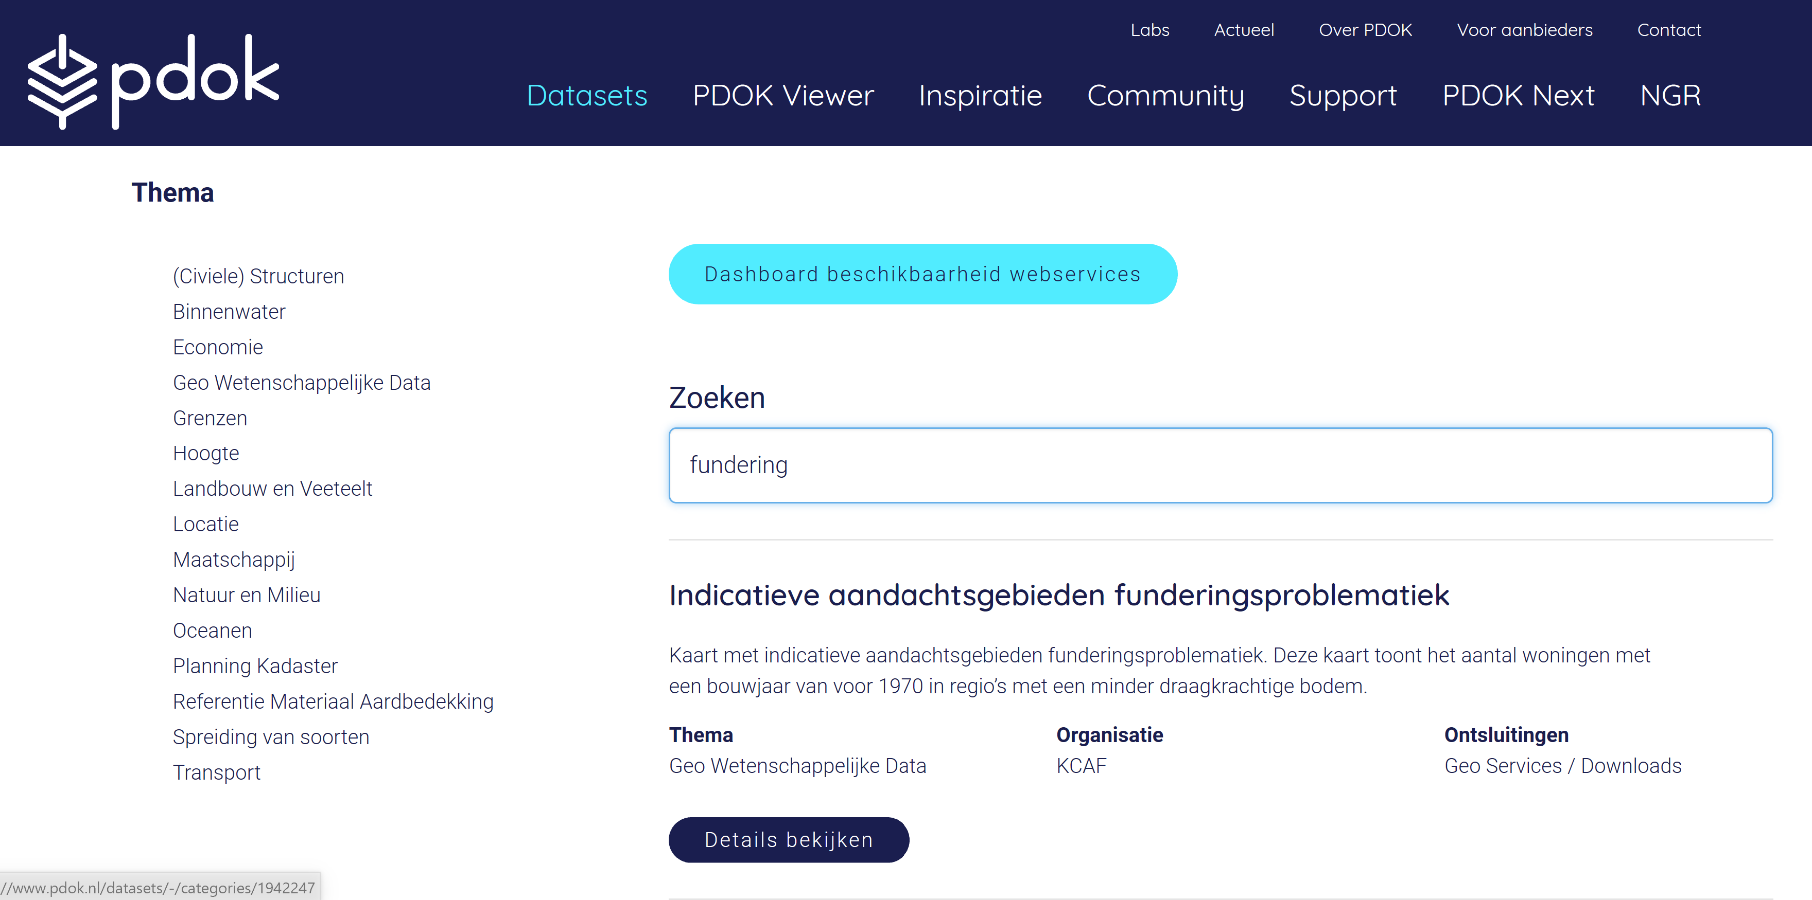
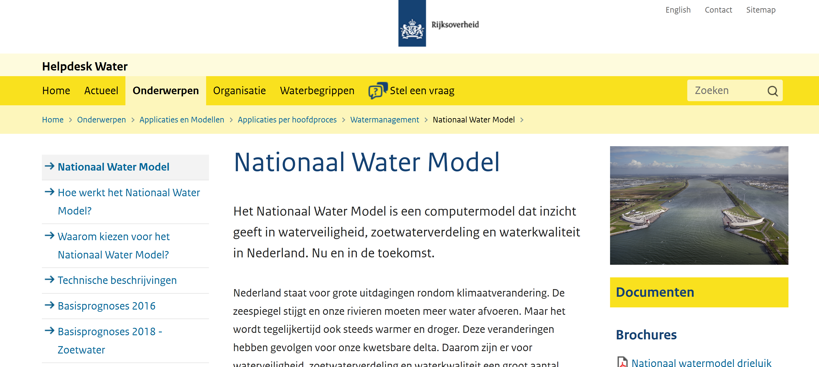
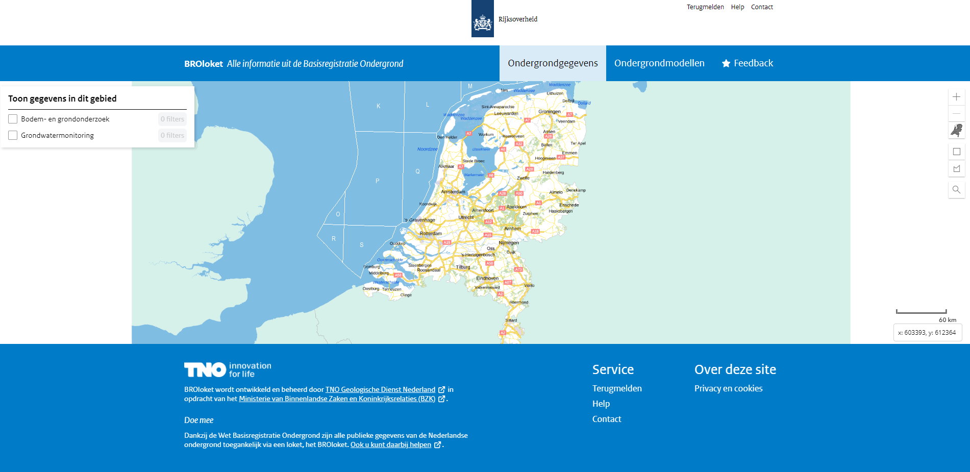
Datadekking – Dataverrijking uit landelijke voorziening
Stap 1. Het Funderingsrisicorapport -
Landelijke voorzieningen als basis voor funderingsregistratie
Deze data-sets vormen een essentiële basis waarop we kunnen terugvallen. Deze bronnen zorgen voor actuele en betrouwbare informatie die nodig is voor analyses en samenwerkingen.
BAG/BGT: Informatie over bouwjaren en actuele pandgegevens.
AHN4/5: Hoogtebestanden voor inzicht in maaiveldhoogtes.
Peilgebieden: Uitgangspunten voor grondwaterstanden.
Nationaal WaterModel: Informatie over GLG/GHG (grondwaterstanden).
BRO-Loket: Data over bodemopbouw en GeoTOP.
Klimaatmodellen: Inzicht in toekomstige veranderingen en effecten.
Deze gegevens zijn cruciaal voor het bijhouden van panden, het bepalen van monumentale status en het ontwikkelen van handelingsperspectieven in samenwerking met andere partijen.

Slide 14
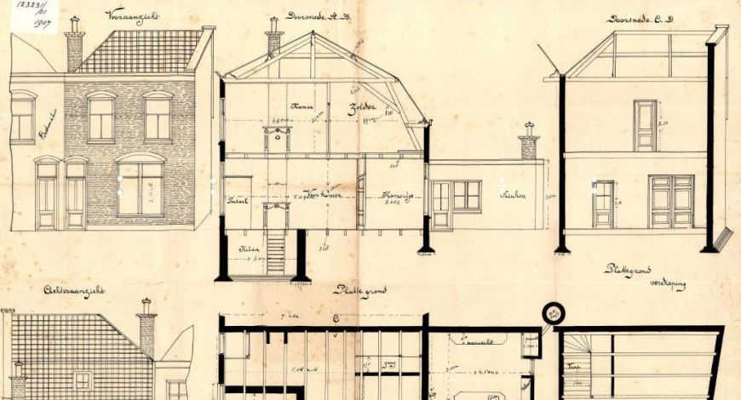
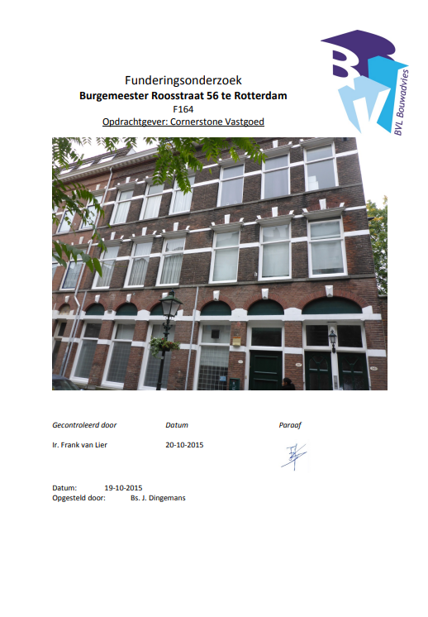
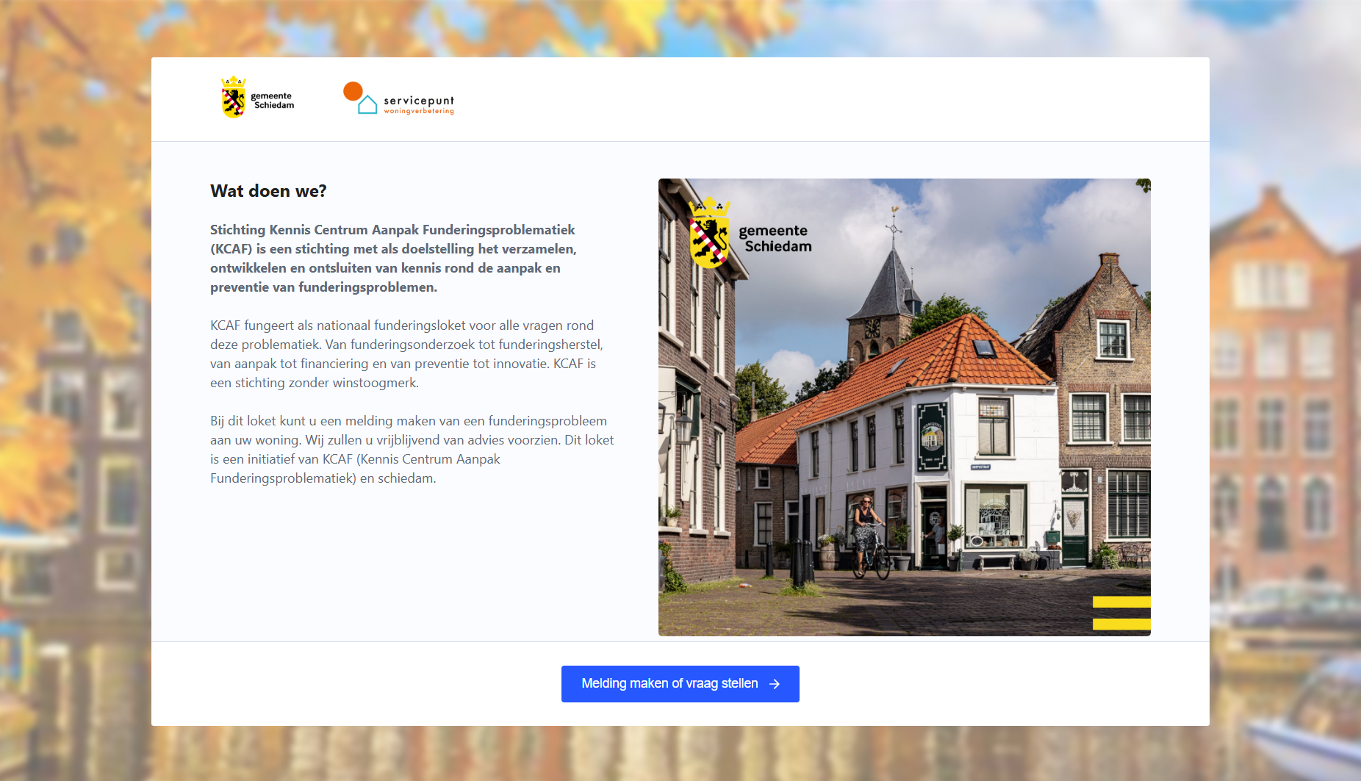
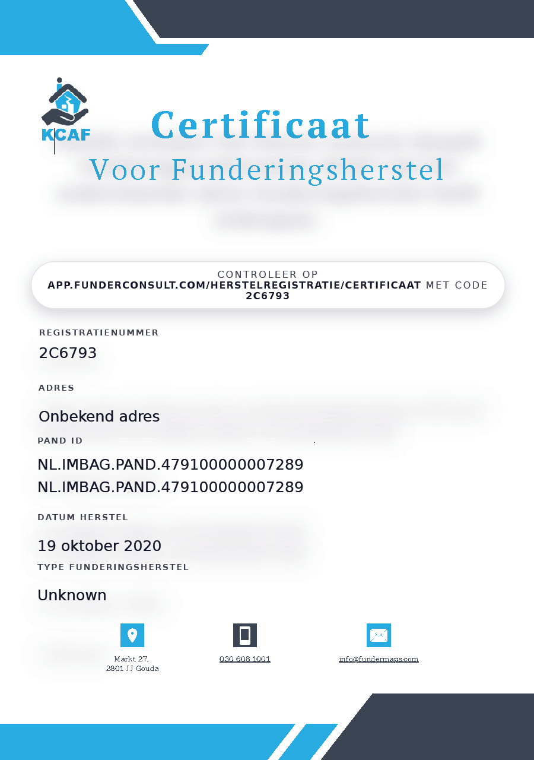
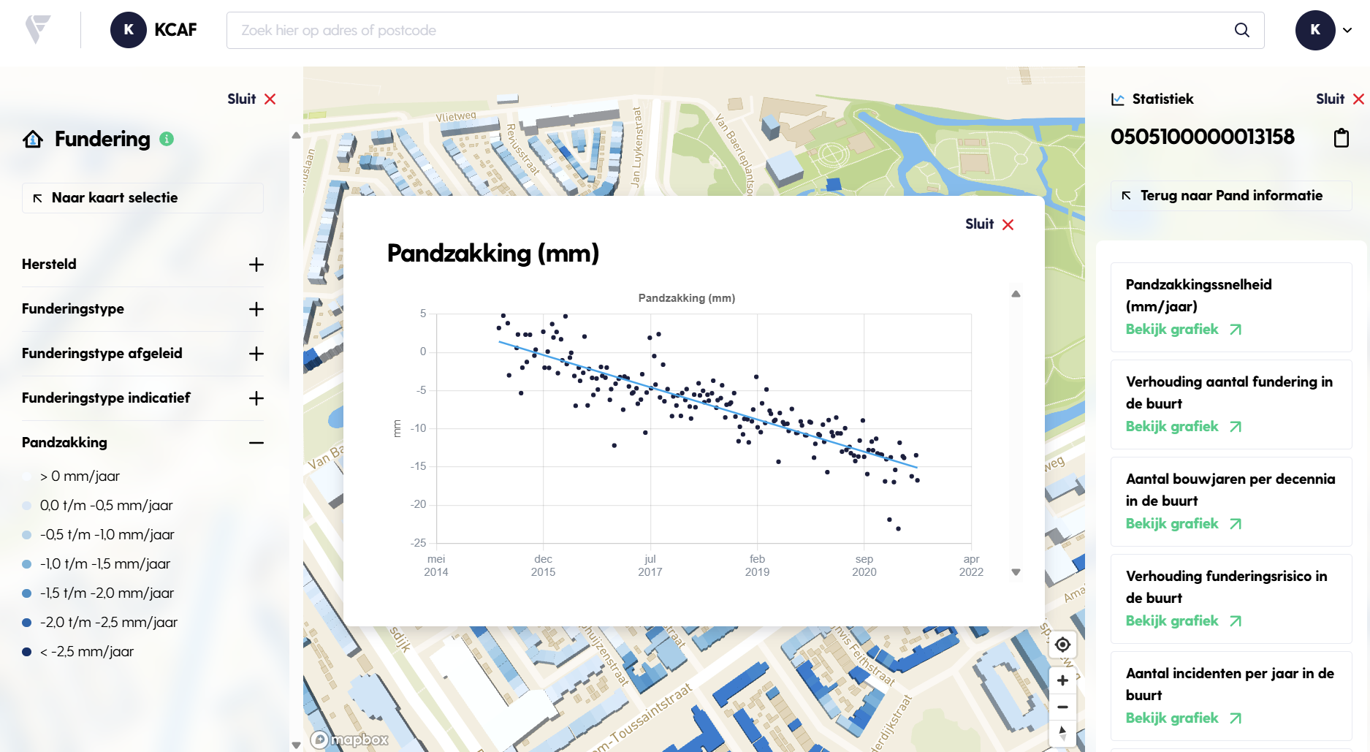
Datadekking – Dataverrijking uit samenwerkingen en lokale bron
Stap 1. Het Funderingsrisicorapport -
Archiefgegevens
Door actieve samenwerkingen met gemeenten en corporaties worden grote delen van Nederland geïnventariseerd door archiefgegevens op te zoeken.
Funderingsonderzoeken / QuickScans
Door samenwerkingen met onderzoeksbureaus ontvangen wij funderingsrapporten, ook wanneer deze niet direct via gemeenten of corporaties bij ons terechtkomen.
Particulieren
Crowdsourcing blijkt een effectief middel. Door bewoners in staat te stellen hun funderingstype door te geven groeit de database.
Makelaars en Taxateurs
Bij het ontvangen van een funderingsrisicorapport kan blijken dat aanvullende gegevens beschikbaar zijn. Makelaars en taxateurs kunnen via de terugmeldfunctionaliteit deze informatie doorgeven aan FunderMaps.
Funderingsherstelregister
Herstelde funderingen zijn panden met een hoog risico die door genomen maatregelen naar een lager risiconiveau zijn gebracht.
Satellietdata
Voor heel Nederland is een uitgangspunt beschikbaar voor pandzakking.

Slide 15
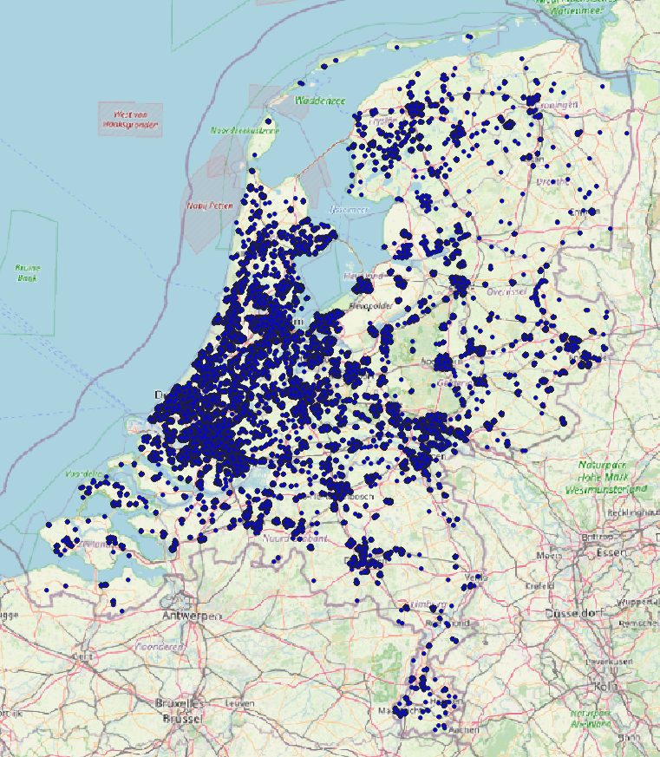
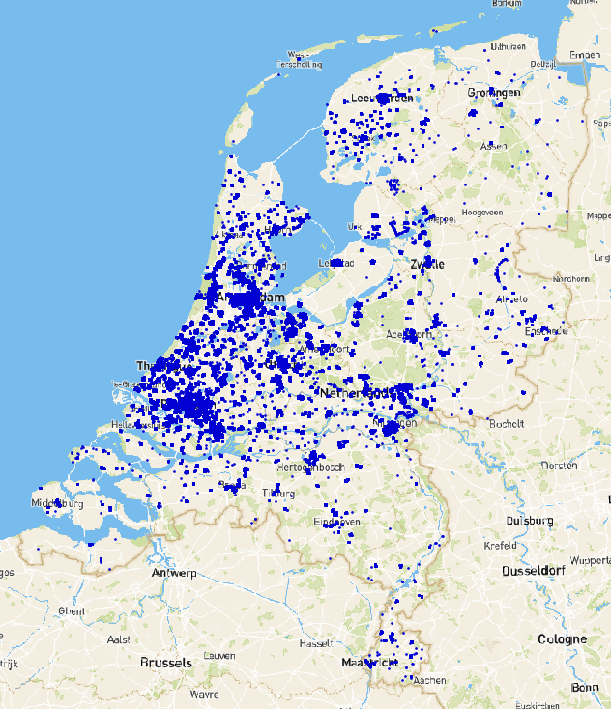
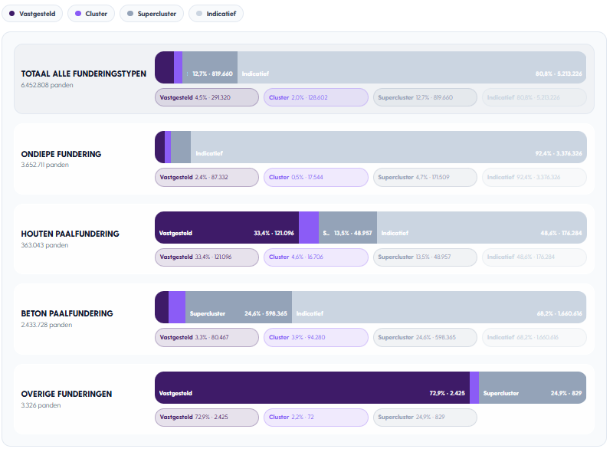
Datadekking – Datadekking
Stap 1. Het Funderingsrisicorapport -
Vastgestelde gegevens
Hier staan >2 miljoen puntjes ;-)

Slide 16
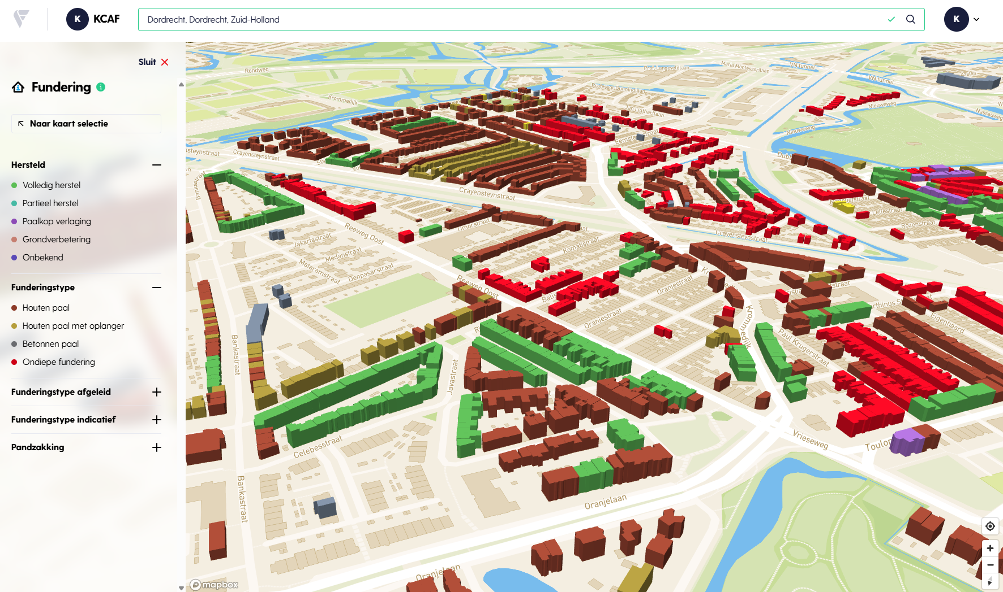
Modellen – Funderingstype (vastgesteld)
Stap 1. Het Funderingsrisicorapport -

Slide 17
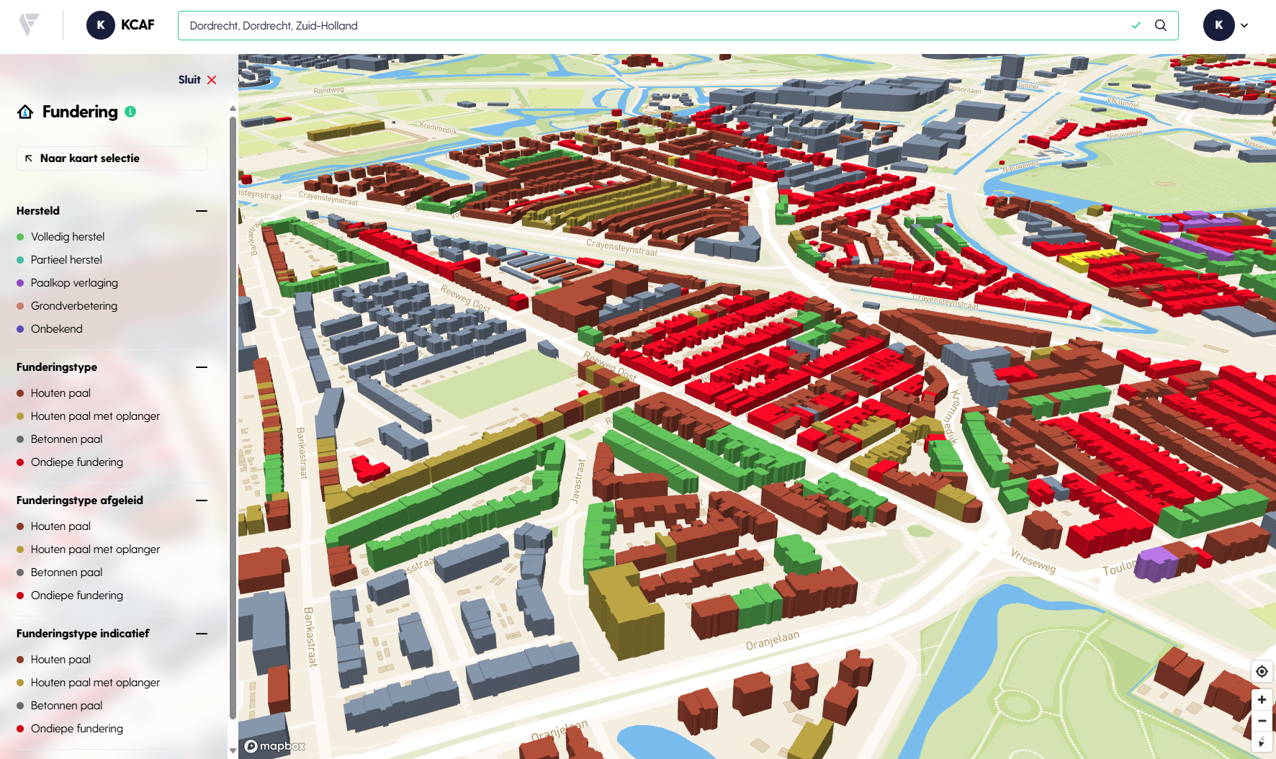
Modellen – Funderingstype (vastgesteld + indicatief)
Stap 1. Het Funderingsrisicorapport -

Slide 18
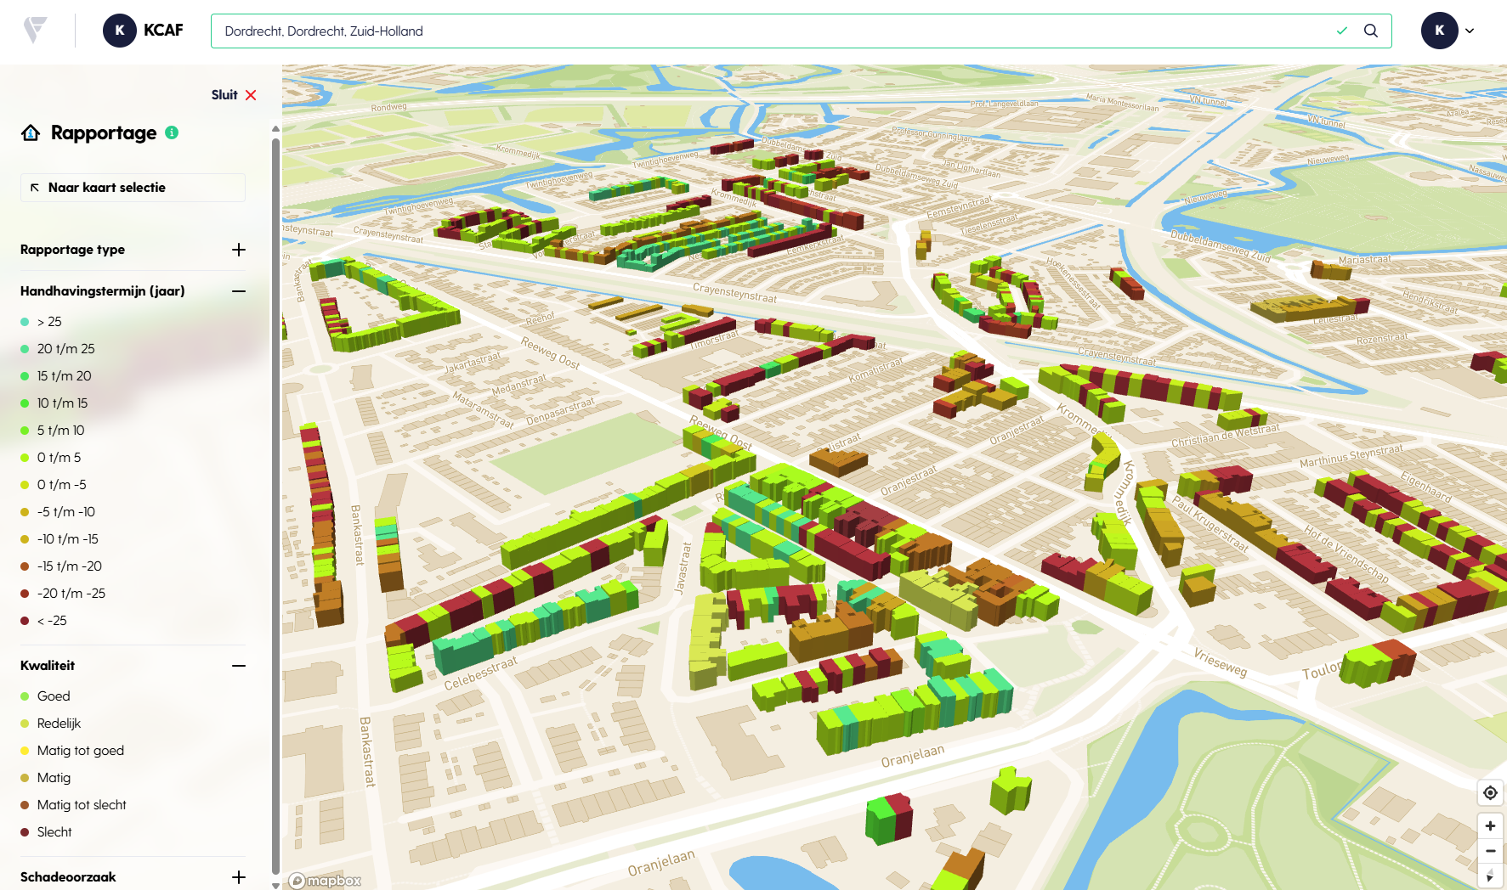
Ontsluiting in map-viewer – Kwaliteitsgegevens uit onderzoeken
Stap 1. Het Funderingsrisicorapport -

Slide 19
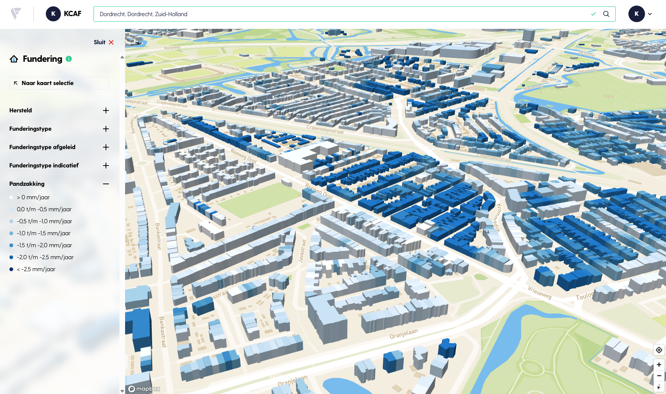
Ontsluiting in map-viewer – Pandzakking
Stap 1. Het Funderingsrisicorapport -

Slide 20
Modellen – Funderingsrisico’s
Stap 1. Het Funderingsrisicorapport -

Slide 21
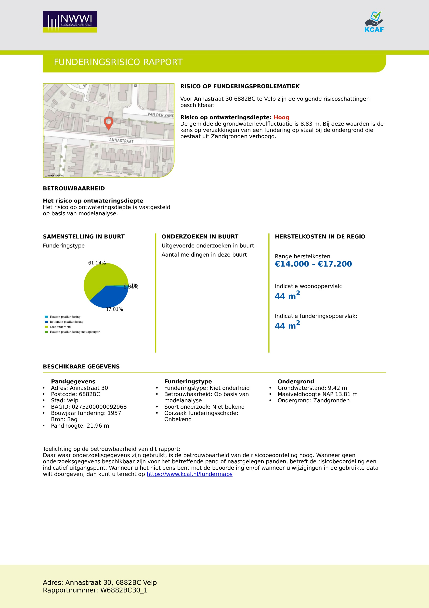



Het Funderingsrisicorapport
Stap 1. Het Funderingsrisicorapport -
Rapport is niet openbaar
Rapport bevat gegevens uit de FunderMaps database, modelgegevens en uitgangspunten (data)
Rapport geeft een statistische duiding voor de rest van de wijk
Rapport wordt alleen verstrekt aan professionals
taxateurs (training vereist)
Betrouwbaarheid gegevens wordt aangegeven als “vastgesteld” of “indicatief”
Gemeentes ed. met eigen systeem kunnen aansluiten of wordt naar doorverwezen voor (meer) gegevens

Slide 22
Inzicht in funderingsrisico’s – Zevenmodel
Analyseren
(Bureau onderzoek)
Stap 1.
Funderingsrisicorapport
(vanuit FunderMaps)
Stap 1.
Funderingsrisicorapport
(vanuit FunderMaps)
Laag
Stap 2.
Aanvullend onderzoek
(volgens QuickScan richtlijn)
Midden
Hoog
Goed
Monitoring
Slecht
Stap 3.
Funderingsonderzoek
(volgens KCAF richtlijn)

Slide 23
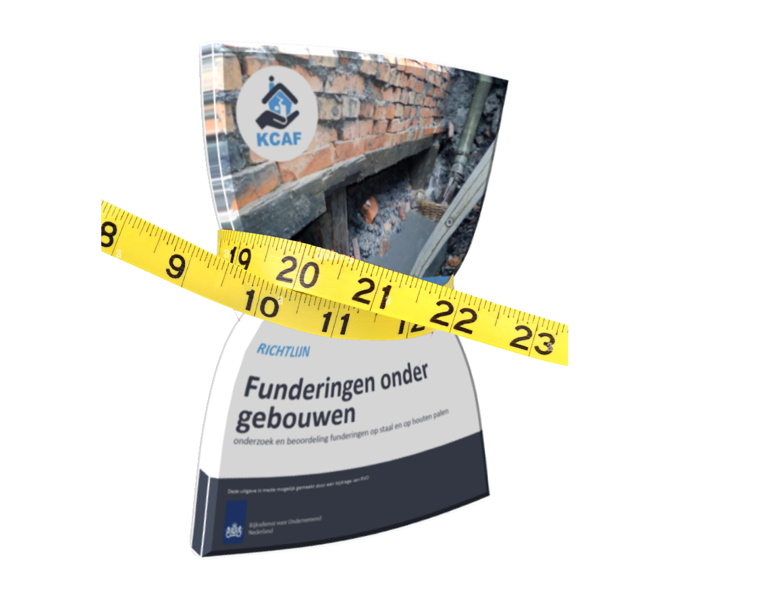
Stap 2. Onderzoek volgens QuickScan richtlijn
Een QuickScan bestaat uit
Een snelle en eenduidig
uit te voeren metingen
om inzicht te krijgen
In de staat van de
fundering
Notes:
De FunderScan is een Quickscan methodiek gebaseerd op de KCAF-richtlijn funderingen onder gebouwen, ontworpen voor een snelle en effectieve vaststelling van funderingsrisico’s / problemen.

Slide 24
Stap 2. Onderzoek volgens QuickScan richtlijn
Inzicht in funderingsrisico’s – Aanvullend onderzoek conform QuickScan-richtlijn
QuickScan
De QuickScan Funderingsonderzoek biedt een snelle en efficiënte manier om het funderingsrisico van een pand in te schatten wanneer een taxateur of hypotheekverstrekker meer zekerheid wenst. De QuickScan wordt uitgevoerd door erkende bedrijven die gebruikmaken van de FunderMaps-database en de beoordelingsrichtlijn van de QuickScans.
Opname-app
Met behulp van de QuickScna-app kunnen resultaten snel worden verzameld, beoordeeld en gerapporteerd.
Vraag vanuit de markt
In 2023 is vanuit een combinatie van woningcorporaties en financiële instellingen expliciet aan het KCAF gevraagd om te komen tot een lichtere en snellere vorm van funderingsonderzoek.
Een instrument dat snel toepasbaar is, schaalbaar is op portefeuilleniveau, en toch voldoende betrouwbaar inzicht biedt om vervolgkeuzes te onderbouwen.

Slide 25
Inzicht in funderingsrisico’s – QuickScan-richtlijn
Stap 2. Onderzoek volgens QuickScan richtlijn
  Wat bevat de QuickScan
  De QuickScan bestaat uit 3 meetonderdelen op locatie:
  Visuele inspectie (scheuren)
    Schouwen van de buitenmuren / vertrekken.
    Inventariseren van signalen die relatie hebben met vervorming en daarmee met het functioneren van de fundering
  Loodmeting
  Lintvoegmeting
  (Optioneel, verplicht indien beschikbaar) Pandzakking
  (Optioneel, verplicht indien beschikbaar) Archiefdata
  De meetresultaten worden conform de KCAF-richtlijn beoordeeld en verwerkt op kaartmateriaal.
Notes:
Dit gebeurt op basis van een gevelopname van scheuren, scheefstandsmetingen en eventueel pandzakkingsgegevens. Deze methodiek maakt gebruik van uitwendige, gemakkelijk te verkrijgen metingen als indicatoren voor funderingsproblemen. Daarnaast kan bij de QuickScan gebruik worden gemaakt van de applicatie FunderMaps, waarin diverse algemene en eventueel pand-specifieke (archief)gegevens zijn opgenomen
Archiefonderzoek (optioneel): Een vastgesteld uitgangspunt of aanname voor het funderingstype is bepalend bij de beoordeling.

Slide 26
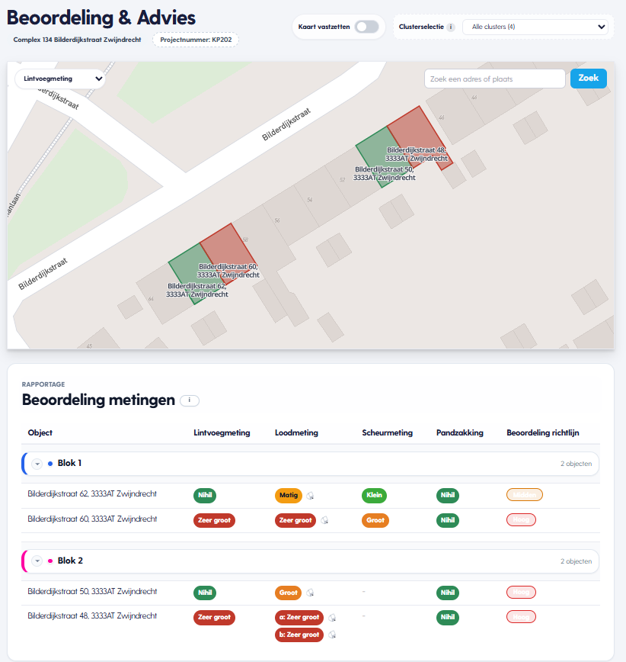
Stap 2. Onderzoek volgens QuickScan richtlijn
Inzicht in funderingsrisico’s – Aanvullend onderzoek conform QuickScan-richtlijn

Slide 27
Stap 2. Onderzoek volgens QuickScan richtlijn
QuickScan-app

Slide 28
De QuickScan – FunderScan app
Stap 2. Onderzoek volgens QuickScan richtlijn
Applicatie voor uniformiteit en efficiëntie
Een nieuwe applicatie maakt het mogelijk meetonderdelen uniform vast te leggen, met herleidbare en navolgbare metingen. De app genereert automatisch rapportages en integreert met de FunderMaps-database voor directe toegang tot gegevens zoals pandzakking en archiefdata.

Slide 29
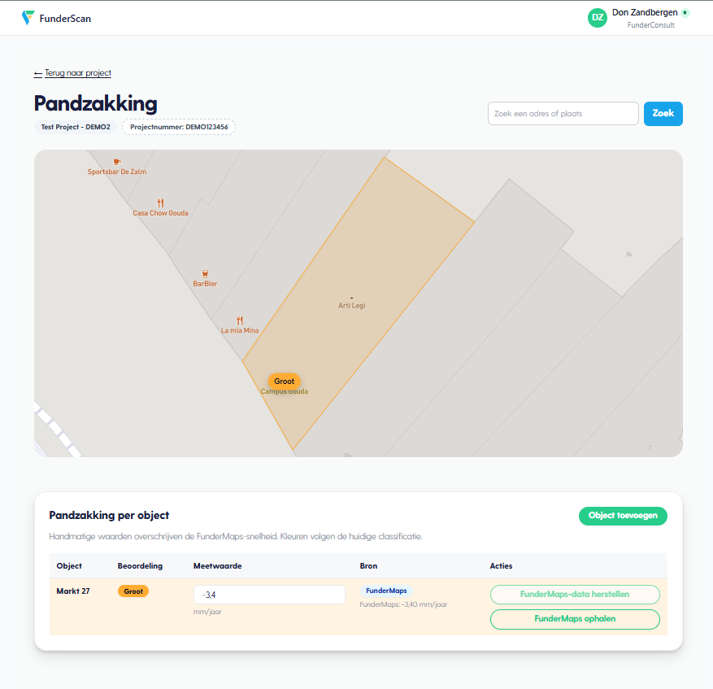
De QuickScan – FunderScan app
Stap 2. Onderzoek volgens QuickScan richtlijn
Applicatie voor uniformiteit en efficiëntie
Een nieuwe applicatie maakt het mogelijk meetonderdelen uniform vast te leggen, met herleidbare en navolgbare metingen. De app genereert automatisch rapportages en integreert met de FunderMaps-database voor directe toegang tot gegevens zoals pandzakking en archiefdata.

Slide 30
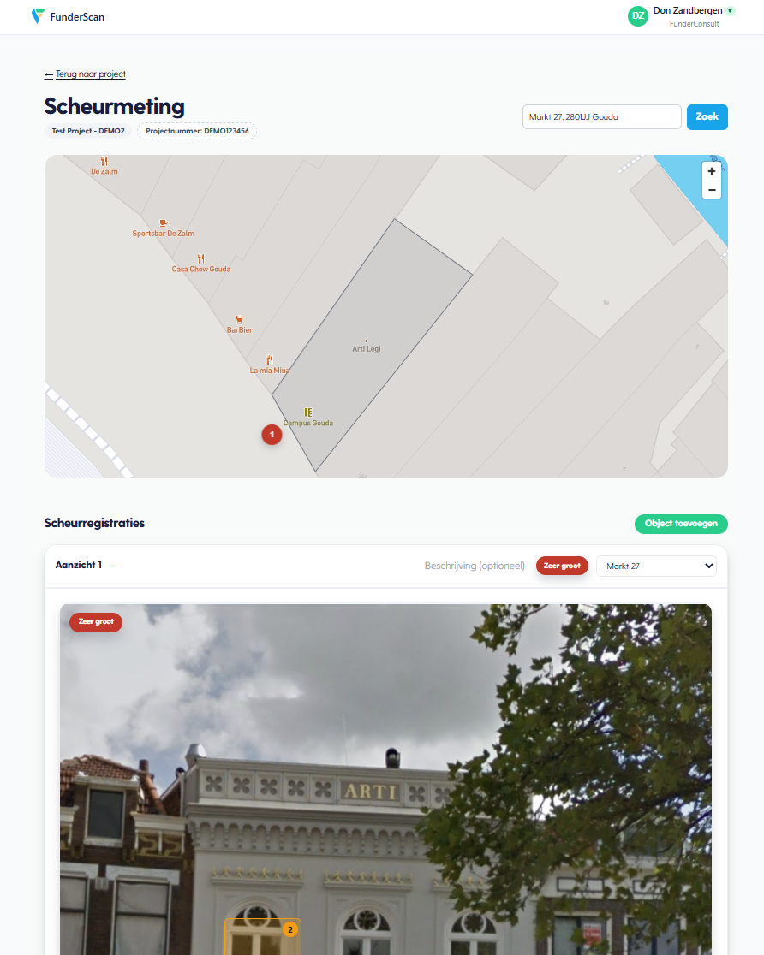
De QuickScan – FunderScan app
Stap 2. Onderzoek volgens QuickScan richtlijn
Applicatie voor uniformiteit en efficiëntie
Een nieuwe applicatie maakt het mogelijk meetonderdelen uniform vast te leggen, met herleidbare en navolgbare metingen. De app genereert automatisch rapportages en integreert met de FunderMaps-database voor directe toegang tot gegevens zoals pandzakking en archiefdata.

Slide 31
De QuickScan – FunderScan app
Stap 2. Onderzoek volgens QuickScan richtlijn
Applicatie voor uniformiteit en efficiëntie
Een nieuwe applicatie maakt het mogelijk meetonderdelen uniform vast te leggen, met herleidbare en navolgbare metingen. De app genereert automatisch rapportages en integreert met de FunderMaps-database voor directe toegang tot gegevens zoals pandzakking en archiefdata.

Slide 32
Inzicht in funderingsrisico’s – Zevenmodel
Analyseren
(Bureau onderzoek)
Stap 1.
Funderingsrisicorapport
(vanuit FunderMaps)
Laag
Stap 2.
Aanvullend onderzoek
(volgens QuickScan richtlijn)
Midden
Hoog
Goed
Monitoring
Slecht
Stap 3.
Funderingsonderzoek
(volgens KCAF richtlijn)

Slide 33
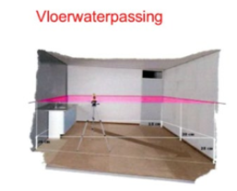
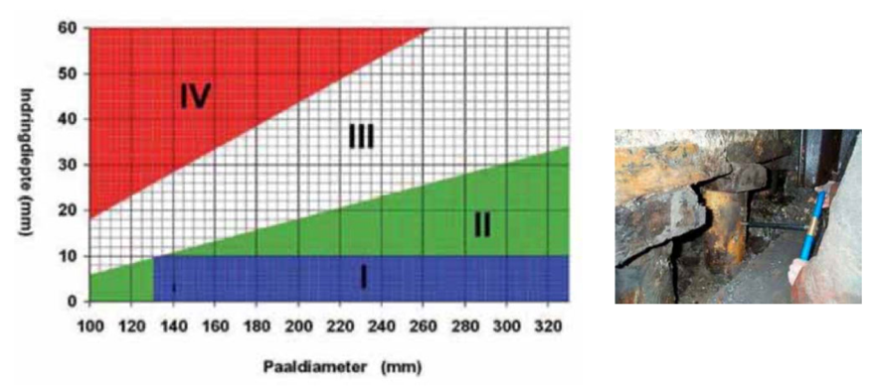
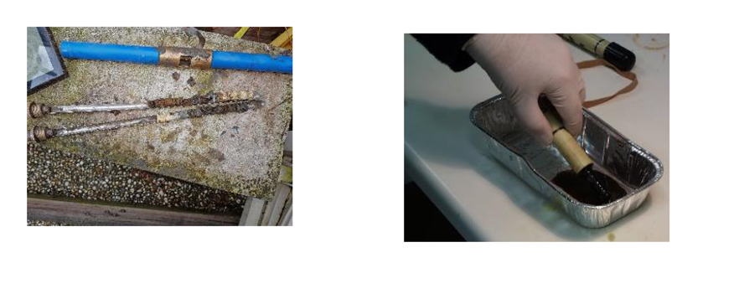
Stap 3. Volledig funderingsonderzoek
Volledig Funderingsonderzoek
Meer onderzoeksonderdelen t.o.v. QuickScan
Ten opzichte van een QuickScan kent een volledig funderingsonderzoek meer onderzoeksonderdelen. De belangrijkste verschillen zijn:
Er worden aanvullende bovengrondse metingen uitgevoerd.
Archiefonderzoek is essentieel voor de beoordeling van de resultaten.
De fundering wordt vrijgegraven om de geometrie op te nemen.
Er wordt houtonderzoek uitgevoerd, zowel in het veld als in het laboratorium.
Hierdoor is het mogelijk een exact waardeoordeel te geven met een handhavingstermijn (restlevensduur van de fundering).

Slide 34
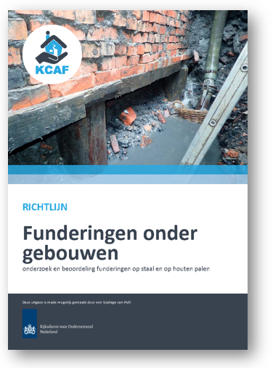
Stap 3. Volledig funderingsonderzoek
QuickScan & volledig Funderingsonderzoek
QuickScan
Geeft een risico-inschatting op basis waarvan beter kan worden bepaald of een volledig funderingsonderzoek noodzakelijk is.
Volledig Funderingsonderzoek
Wanneer een QuickScan aantoont dat het risico hoog is, is een volledig funderingsonderzoek nodig om de funderingskwaliteit gedetailleerd vast te stellen. Dit onderzoek wordt uitgevoerd door erkende bedrijven die voldoen aan de nationale richtlijn en zijn opgenomen op de erkenningslijst. De uitkomst van een dergelijk onderzoek is altijd een handhavingstermijn (waardeoordeel).
Kwaliteitsborging
Zowel QuickScans als volledige funderingsonderzoeken worden uitgevoerd volgens nationale richtlijnen. Bedrijven die deze onderzoeken uitvoeren vanuit de erkenningsregeling, worden periodiek gecontroleerd om de kwaliteit te waarborgen. Het KCAF speelt hierbij een belangrijke rol om de betrouwbaarheid van de processen en resultaten te garanderen.

Slide 35
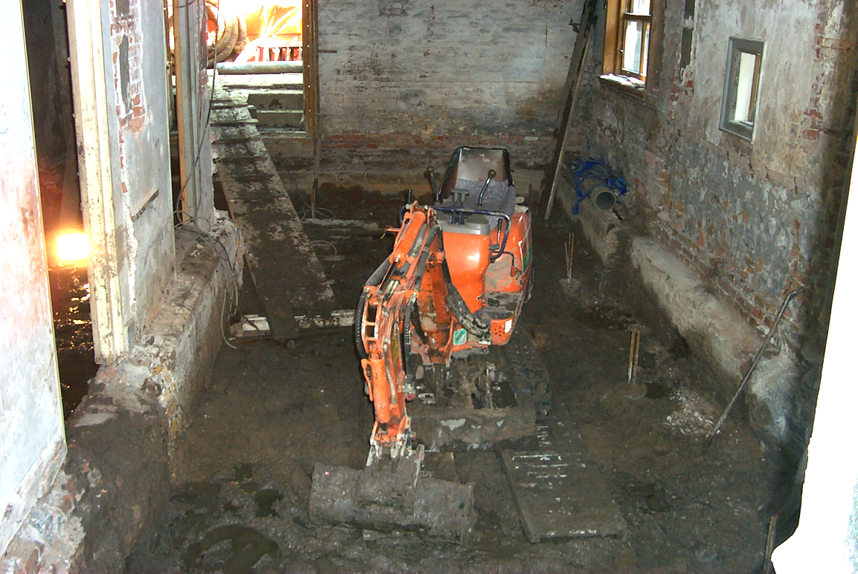
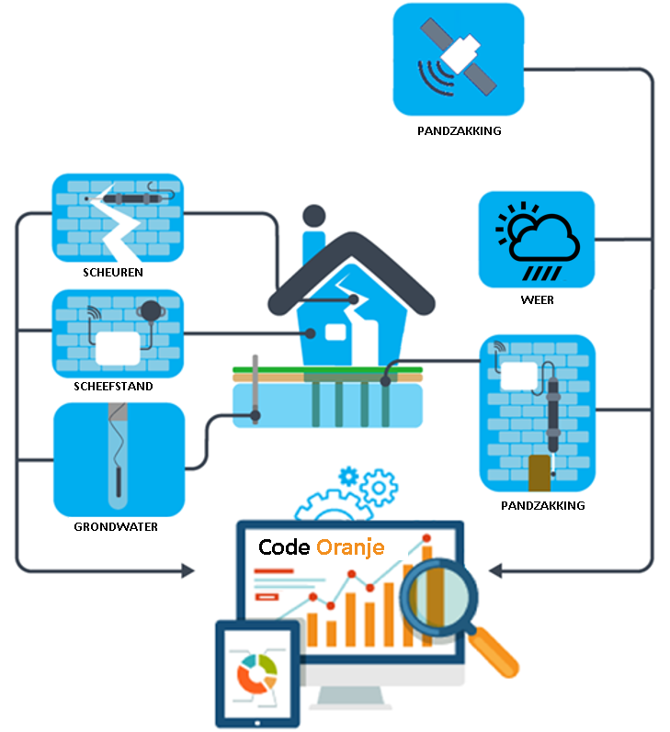
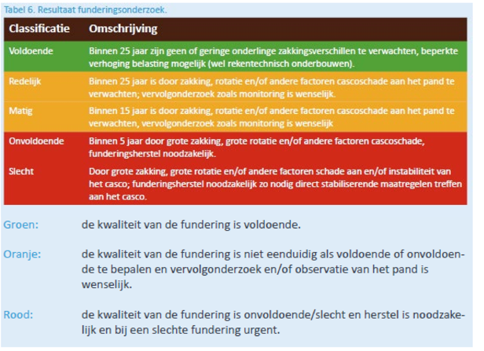
Stap 3. Volledig funderingsonderzoek
Inzicht in funderingsrisico’s – Zevenmodel naar handelen
Monitoren: Volg scheuren, verzakkingen en grondwaterstanden met metingen of een herhaalde QuickScan.
Herstel: Plan tijdig herstel of vervanging bij aangetoonde schade of aantasting.
Preventie: Verbeter ontwatering, riool en hemelwaterafvoer om droogstand te beperken.
Verduurzaming koppelen: Combineer funderingsaanpak met isolatie- of energiemaatregelen.
Financiering: Onderzoek subsidies en fondsen voor duurzaam funderingsherstel.
Samenwerking: Werk samen met gemeente, corporatie of buren bij blok- of rijtjeswoningen.

Slide 36
De waarom?

Slide 37
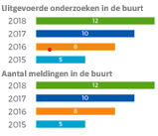
Inzicht in funderingsrisico’s – Waarom?
Funderingsrisicorapport
Transparantie bij Aan- en Verkoop van Woningen
Inzicht in funderingsproblemen beschermt kopers en verkopers tegen verborgen gebreken. Het KCAF ontwikkelde samen met partners een stappenplan op basis van het trechtermodel om transparantie en efficiëntie in het verkooptraject te vergroten — een solide basis voor een duurzame woningmarkt.
Transparantie voor Woningcorporaties
Voor woningcorporaties is inzicht in funderingsrisico’s essentieel voor duurzaam onderhoud en effectief assetmanagement. Het stelt hen in staat prioriteiten te stellen bij verduurzaming, investeringen doelgericht te plannen en vastgoedwaarde op lange termijn te behouden.
Transparantie voor Lokale Overheden
Voor gemeenten en waterschappen vormt funderingsinformatie een belangrijke bouwsteen voor beleidsvorming en gebiedsgerichte aanpak. Het ondersteunt de prioritering van kwetsbare wijken, de koppeling met klimaatadaptatie en het efficiënt inzetten van middelen voor preventie en herstel.
HotSpot-kaarten

